Slide 1


ОТЧЕТ по научно-исследовательской работе аспиранта за V семестр Тема: Разработка и исследование математических моделей управляемых процессов многокомпонентной ректификации в технологии переработки природного газа
Кафедра автоматики и процессов управления
Аспирант гр. 8931 Сердитов Ю.Н.
Руководитель Душин С.Е.

Slide 2
Решённые задачи:
модернизировать компьютерную модель Испарителя (Теплообменника);
провести анализ системы на предмет применения адаптивного регулятора;
синтезировать адаптивный регулятор для компенсации возмущающего воздействия.

Slide 3
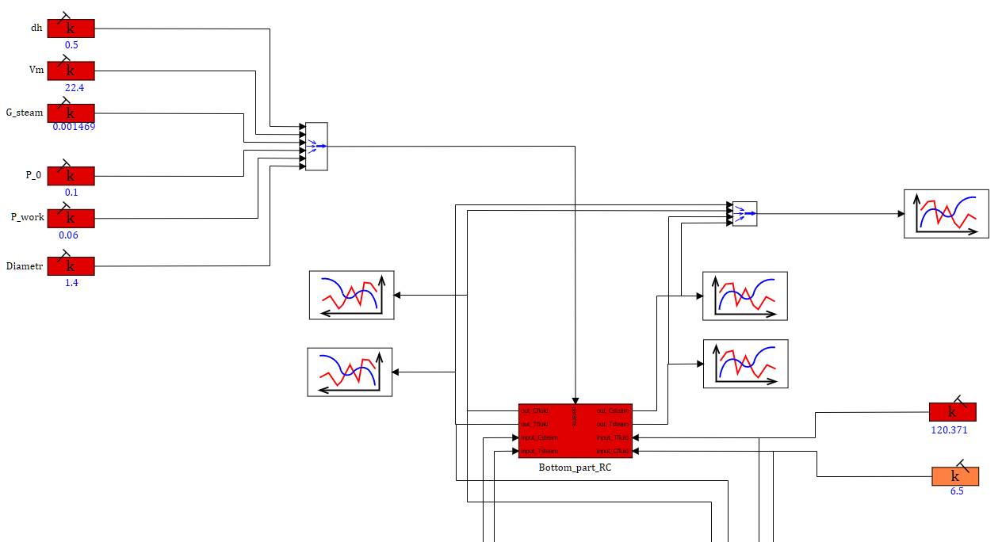
Отгонная часть РК
Параметры ф-ции скорости теплового потока пара
Исходная смесь
Входные значения из Испарителя
н.у. температуры пара и концентрации влаги в паре

Slide 4
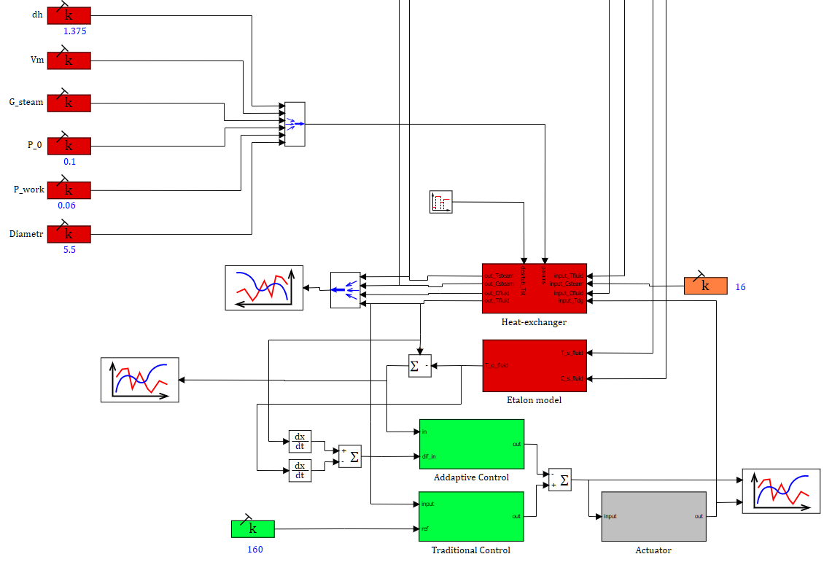
Испаритель (Теплообменник)
Возмущающее воздействие
н.у. концентр. воды в паре
Эталонная модель
Сигнальная адаптация
Исполнительный механизм (заслонка)
ПИ-регулятор

Slide 5
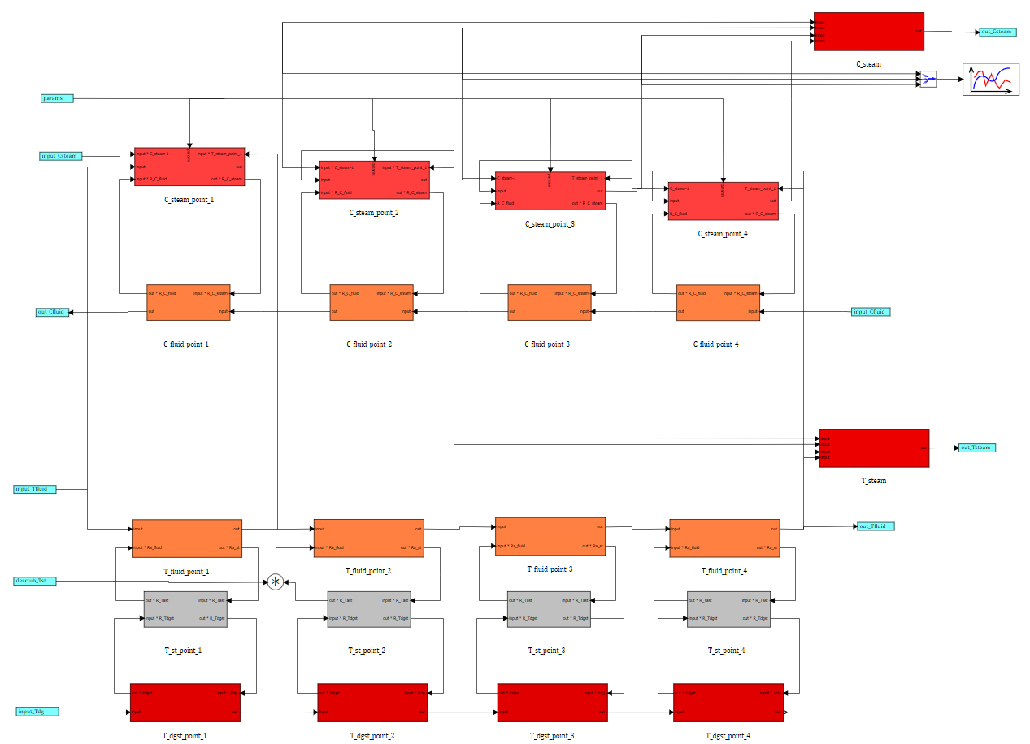
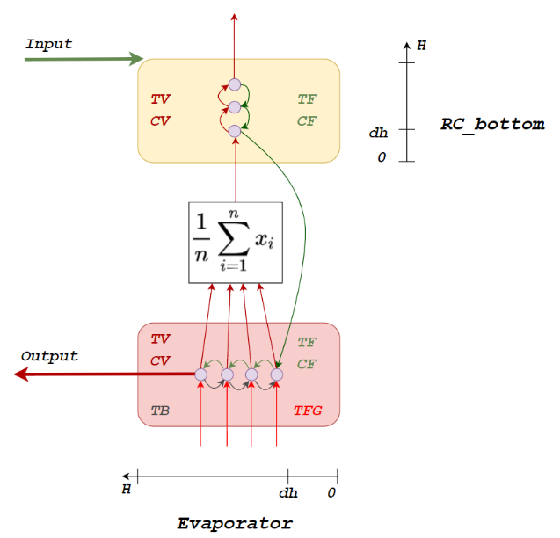
Концентрация влаги в паре
Среднее значение по 4-ём пространственным точкам
Реализация
испарителя
Концентрация влаги в паре
Массообменная фаза
Возмущающее воздействие
Теплообменная фаза
Температура пара = Температура жидкости
Температура жидкости
Температура стенок
Температура дымовых газов

Slide 6
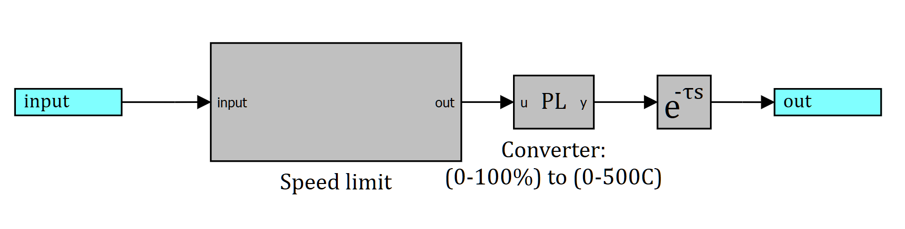
Реализация исполнительного механизма
Реализовано:
ограничение в 5 %/сек. на скорость возрастания температуры;
линейный преобразователь из процентов в градусы с верхним и нижним пределом;
и задержка по времени (1 сек.).

Slide 7
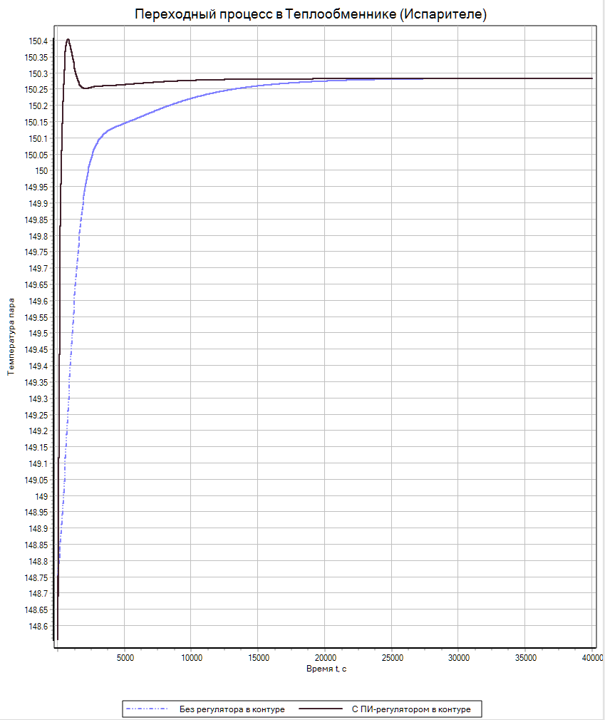
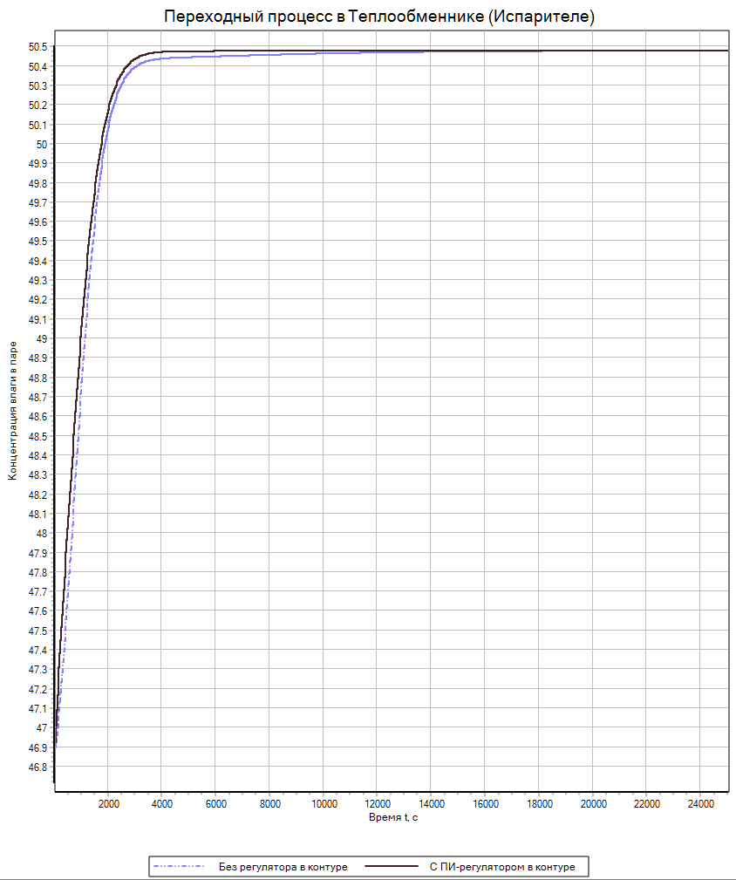
Сравнение тех. процессов с ПИ-регулирование и без него

Slide 8
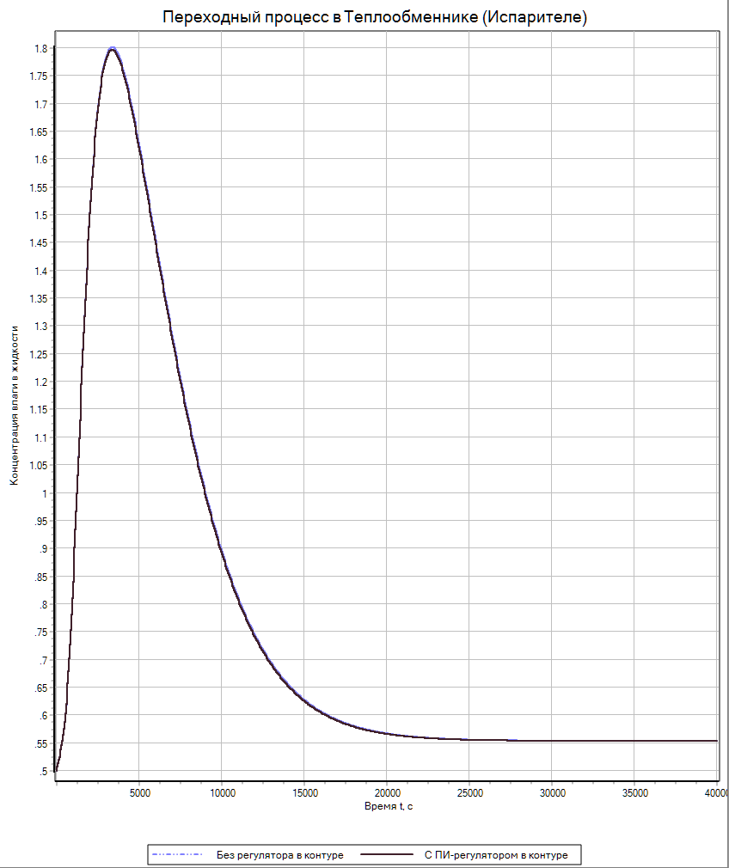
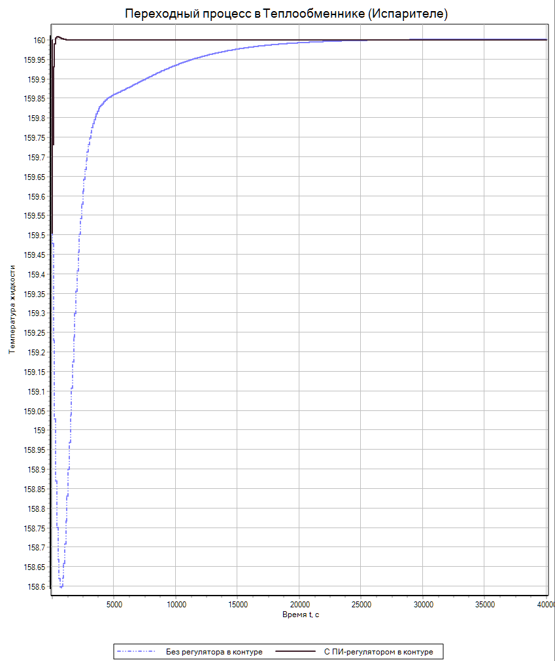

Slide 9
Нужен этой системе адаптивный регулятор
или нет?

Slide 10
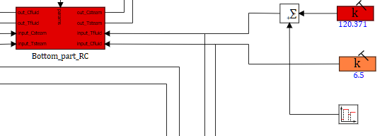
Компенсация внешнего возмущения (работа ПИ-регулятора)
Разработка адаптивного регулятора для компенсации внешнего возмущения по температуре стенок, является не целесообразна по причине абсурдности компенсации, которое может привести к ЧП. Если и стоит регулировать данное явление, то только в формате перевода всей системы «АВО-РК-Испаритель» в режим отключения от остальной системы. В связи с этим, единственными внешними возмущениями оказываемыми на систему остаются температура жидкости и концентрация влаги в жидкости в исходной смеси.
Подача внешнего возмущениями по температуре жидкости (+/-10 °С) и далее по концентрации воды в жидкости (+/-1.5 %)

Slide 11
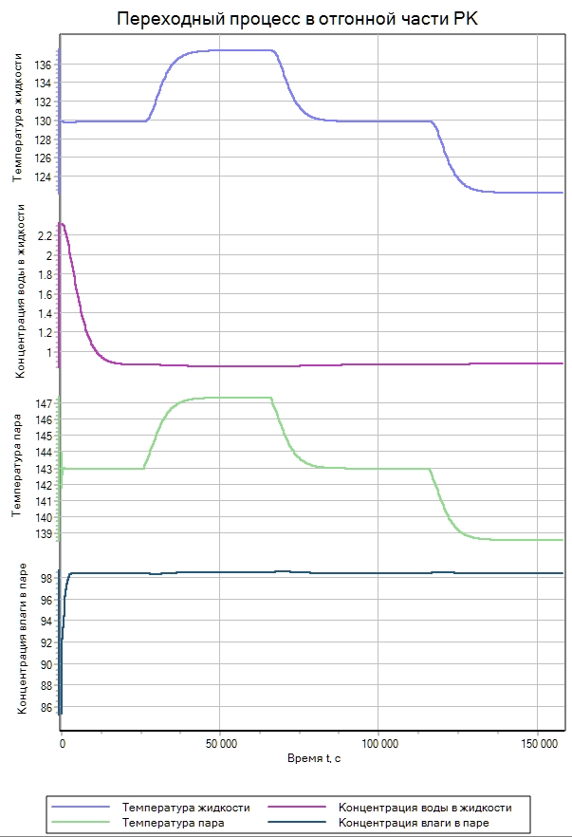
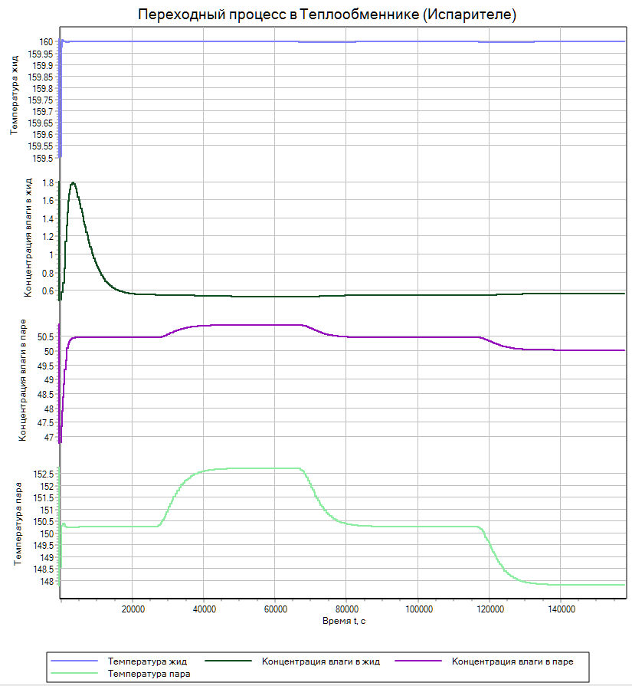
Представленные результаты показывают, что регулирование по температуре жидкости отлично справляется с задачей стабилизации. Но т.к. регулирования по другим переменным не было реализовано, то видим некоторые отклонения. Существенные ли эти отклонения? Мне кажется, что нет. Везде в пределах нормы.
Δ ≈ 7 °С
Результаты компенсации внешнего возмущениями по температуре жидкости (+/-10 °С)
Δ ≈ 0.03 %
Δ ≈ 0.02 %
Δ ≈ 0.5 %
Δ ≈ 4 °С
Δ ≈ 0.5 %
Δ ≈ 2.5 °С

Slide 12
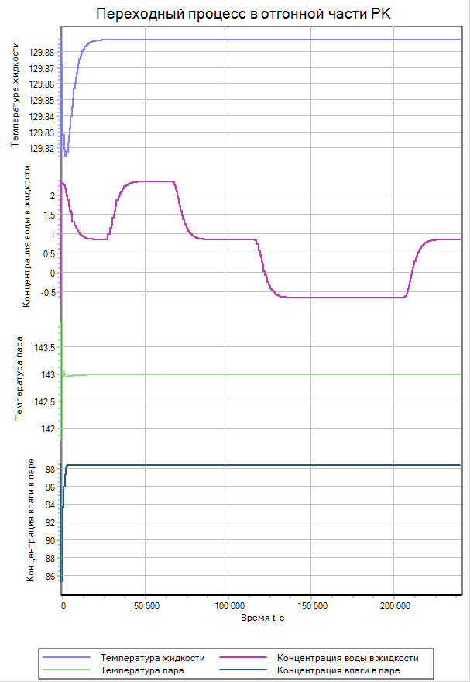
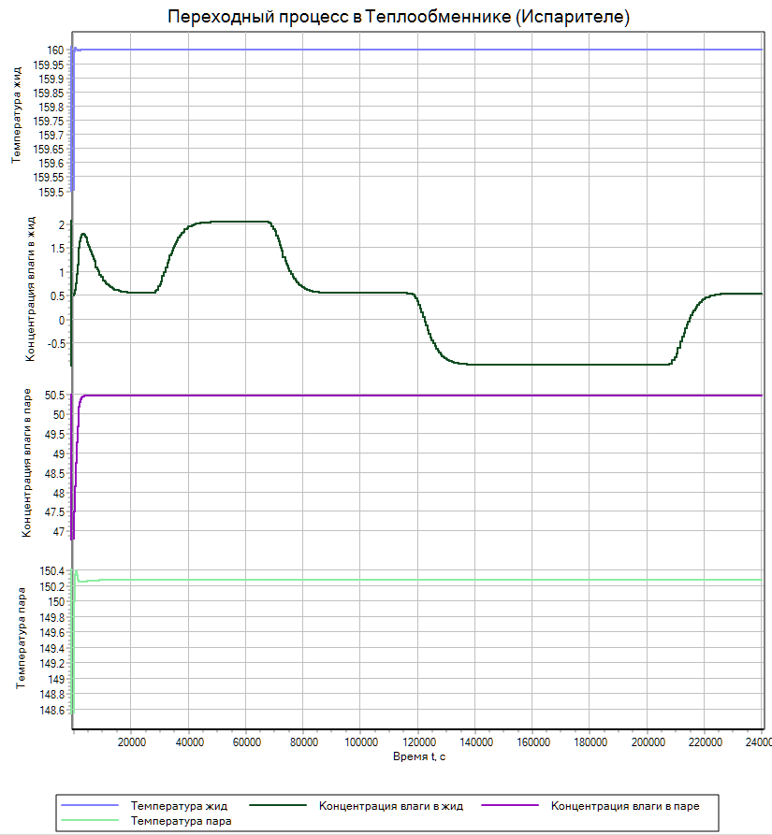
Представленные результаты показывают, что влияние данного возмущения оказывает только на концентрацию воды в жидкости.
И т.к. эта переменная не считывается, то и регулирования по этой переменной нет.
Δ ≈ 0 °С
Δ1 ≈ 0.4 %
Δ1 ≈ 0.4 %
Δ2 ≈ 1.5 %
Δ2 ≈ 1.5 %
Δ ≈ 0 %
Δ ≈ 0 °С
Δ ≈ 0 %
Δ ≈ 0 °С

Slide 13
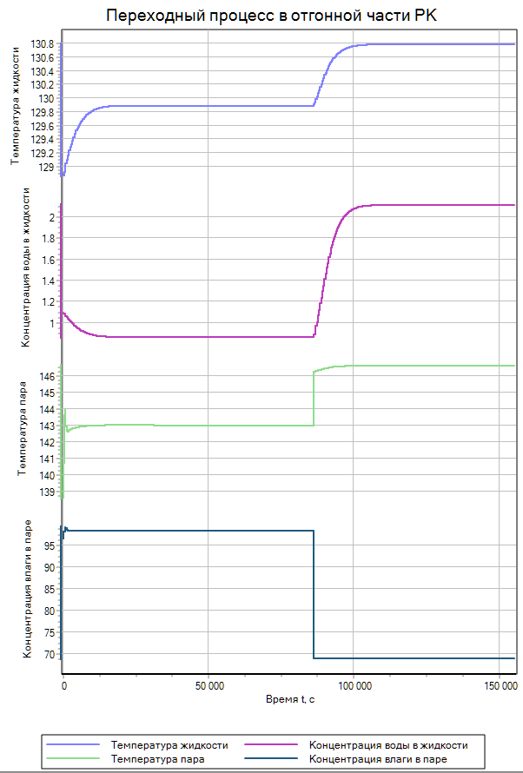
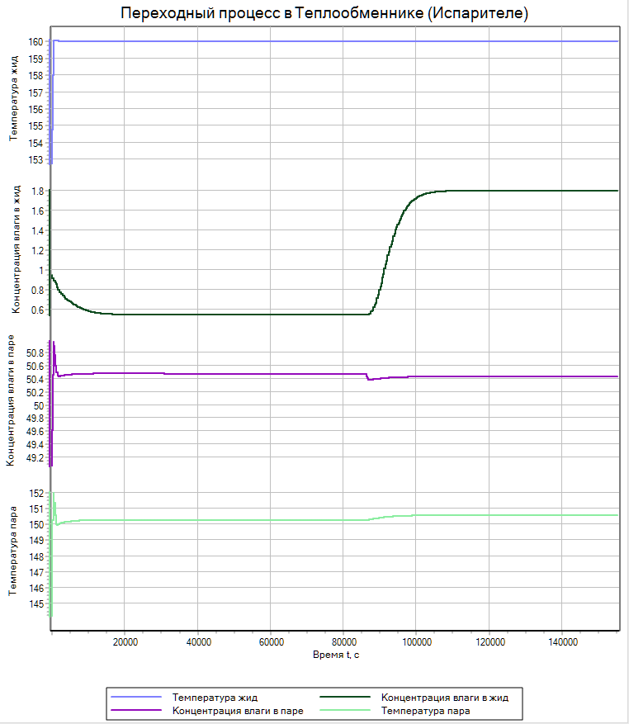
Компенсация параметрической неопределённости (внутреннее изменение атмосферного давления)
(работа ПИ-регулятора)

Slide 14
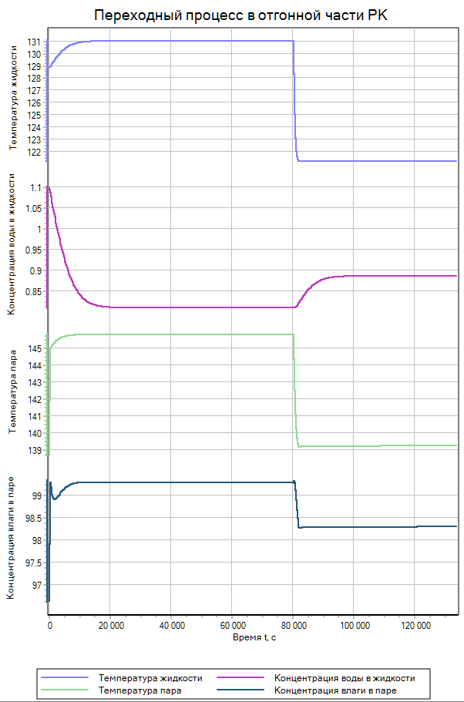
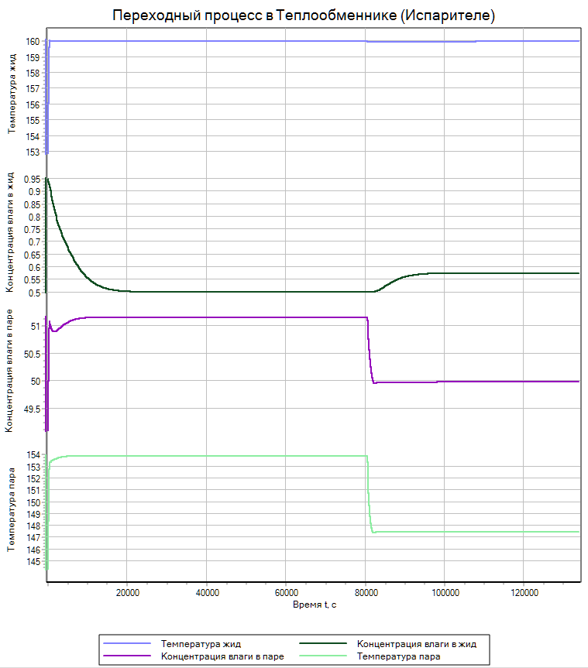
Компенсация параметрической неопределённости
(скорость потока жидкости)
(работа ПИ-регулятора)

Slide 15
Компенсация внешнего возмущения
(работа адаптивного-регулятора):
Адаптивное управление — совокупность методов теории управления, позволяющих синтезировать системы управления, которые имеют возможность изменять параметры регулятора или структуру регулятора в зависимости от изменения параметров объекта управления или внешних возмущений, действующих на объект управления.
В системах с сигнальной адаптацией эффект самонастройки достигается без изменения параметров управляющего устройства с помощью компенсирующих сигналов.
При использовании сигнальных воздействий на вход системы подаётся специально организованное внешнее идентифицирующее воздействие, например, в виде изменения задания регулятору.
Применяется для управления нелинейной системы, или системы с переменными параметрами. К примерам таких систем относят, например, асинхронные машины, транспортные средства на магнитной подушке, магнитные подшипники и т.п.
В данном случае, была применена система с эталонной моделью (ЭМ).

Slide 16
Выводы:
В следствии полученных результатов моделирования системы с ПИ-регулятором, становится очевидно, что создание адаптивного регулятора является избыточным и не обоснованным решением.
В данной системе – распределённой, невозможно скомпенсировать возмущение по Тпар → Спара → Сжид, т.к. управление возможно только по последней пространственной точки.
Регулирование Тпара требует дополнительного источника тепла. Невозможно управлять 2-мя параметрами системы имея 1 источника тепла.

Slide 17
Ссылки:
Беляев М.Е., Павлов А.С., Шаветов С.В. Методические указания к выполнению практической работы по курсу «Управление непрерывными и дискретными процессами». – СПб: Университет ИТМО, 2016. – 40 с.

